Slide 1

BAHASA HTML
PROGRAM STUDI SISTEM INFORMASI
MATA KULIAH
Pengantar Pemrograman Web
Tim Pengajar
2021

Slide 2
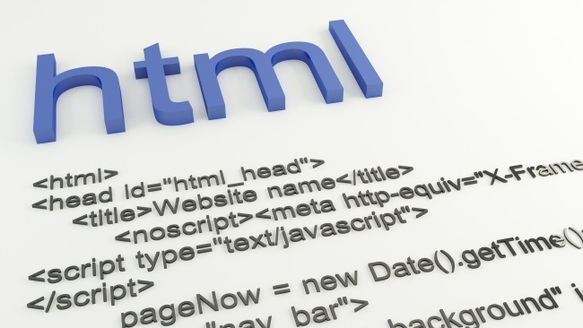
Capaian Pembelajaran
PROGRAM STUDI
SISTEM INFORMASI
MATA KULIAH
Pemrograman Web
Mahasiswa memahami dasar-dasar bahasa HTML
Kemampuan Akhir yang Diharapkan
Mahasiswa dapat membuat dokumen HTML menggunakan tag dan atribut html secara benar

Slide 3

INTRODUCTION
PROGRAM STUDI
SISTEM INFORMASI
MATA KULIAH
Pemrograman Web
HTML bahasa utama web singkatan dari Hypertext Markup Language yang berarti bahasa yang dgunakan untuk menandai (markup) dokumen supaya tampil dengan format tertentu (heading, paragraph, link, list, image, table, form, dsb)
File HTML disebut dokumen HTML dan berjenis file text (bukan exe atau com) sehingga dapat dilihat dan dipahami isinya karena bukan bahasa mesin dan berextension .html
Bahasa HTML berfungsi untuk membuat kerangka dokumen (bagian-bagian dokumen seperti header, footer, panel side)
Perintah HTML disebut tag html dan selalu digunakan berpasangan, yaitu tag awal dan akhir. Tag awal dan akhir bernama sama hanya ditambah garis miring pada tag akhir. Contoh:
<h1>…</h1>, <p>…</p>
Elemen html adalah tag awal dan tag akhir beserta isinya. Misalnya elemen paragraph:
<p> Ini paragraph </p>

Slide 4
NESTING (PERSARANGAN)
PROGRAM STUDI
SISTEM INFORMASI
MATA KULIAH
Pemrograman Web
Penulisan tag html bersifat nesting atau bersarang. Artinya, suatu tag html ditulis didalam tag html yang lainnya dengan urutan pasangan tag yang mirip sarang. Contoh:
<ul>
<li>
…
</li>
</ul>
Pasangan tag </li> harus ditulis didalam elemen ul tidak diluarnya
<ul>
<li>
</ul>
</li>
x
√

Slide 5
INDENTASI
PROGRAM STUDI
SISTEM INFORMASI
MATA KULIAH
Pemrograman Web
Penulisan tag-tag html sebaiknya menggunakan indentasi (menjorok kedalam) sehingga mudah dibaca dan ditelusuri seandainya ada kesalahan. Contoh:
<ul>
<li>
…
</li>
</ul>

Slide 6
Struktur Dokumen HTML
PROGRAM STUDI
SISTEM INFORMASI
MATA KULIAH
Pemrograman Web
Dokumen html terdiri dari bagian kepala dan tubuh. Bagian kepala dibuat dengan tag <head> dan bagian tubuh dengan tag <body>. Penulisannya sebagai berikut:
<html>
<head>
<title>Judul halaman web</title>
<link rel=‘stylesheet’ href=‘css/mystyle.css’>
</head>
<body>
………….
</body>
</html>
Bagian kepala digunakan untuk menuliskan informasi tentang dokumen dan memanggil file-file lain (css, javascript)
Bagian tubuh untuk menuliskan tag-tag yang akan ditampilkan pada browser
kepala
tubuh

Slide 7
Tag versi html
PROGRAM STUDI
SISTEM INFORMASI
MATA KULIAH
Pemrograman Web
Sepanjang sejarah bahasa HTML ada beberapa versi yang diciptakan. Browser akan lebih cepat membaca sebuah dokumen html jika mengetahui versi dokumen tersebut. Keuntungannya halaman web kita akan lebih cepat ditampilkan pada browser. Untuk menandai versi dokumen menggunakan tag <!DOCTYPE html> yang ditulis di awal dokumen.
<!DOCTYPE html>
<html>
<head>
</head>
<body>
</body>
</html>

Slide 8
Atribut html
PROGRAM STUDI
SISTEM INFORMASI
MATA KULIAH
Pemrograman Web
Tag html terkadang memerlukan informasi tambahan untuk menandai halaman web yang disebut atribut dengan aturan penulisan:
Semua elemen html dapat memiliki atribut
Atribut selalu ditulis pada tag awal
Atribut biasanya ditulis bersama nilai atributnya
Contoh:
<a href=‘http://www.dinus.ac.id’>Situs Udinus</a>
Diatas adalah sebuah link yang menuju ke situs Universitas Dian Nuswantoro. Link tersebut menggunakan atribut href yang berfungsi untuk menentukan tujuan link yang bisa berupa file html, php atau sumber daya lain seperti file gambar dan video.

Slide 9
Komentar html
PROGRAM STUDI
SISTEM INFORMASI
MATA KULIAH
Pemrograman Web
Terkadang kita perlu membuat catatan pada dokumen untuk menjelaskan kode atau mengingatkan kita di kemudian hari. Untuk itu kita dapat membuat komentar dengan menggunakan tag:
<!– Komentar ditulis disini -->
Komentar tidak akan ditampilkan pada browser

Slide 10
Elemen html yang sering digunakan
PROGRAM STUDI
SISTEM INFORMASI
MATA KULIAH
Pemrograman Web
Bahasa HTML memiliki banyak elemen dengan fungsinya masing-masing. Cukup banyak elemen html namun yang sering digunakan adalah:
Heading <hn>
Paragrap <p>
Link <a>
Image <img>
List <ul> dan <ol>
Table <table>
Form <form>
Division <div>
Span <span>

Slide 11
Elemen heading
PROGRAM STUDI
SISTEM INFORMASI
MATA KULIAH
Pemrograman Web
Elemen heading digunakan untuk menandai teks agar tampil sebagai judul.
<h1> Ini judul level 1</h1>
<h2> Ini judul level 2</h2>
<h6> Ini judul level 6</h6>
Elemen heading membuat teks menjadi berukuran besar dan tebal. Kita dapat menggunakan elemen heading sampai level 6. Level 1 memiliki ukuran huruf terbesar, dan level 6 terkecil. Elemen ini biasa digunakan untuk membuat judul dan subjudul.

Slide 12
Elemen paragrap
PROGRAM STUDI
SISTEM INFORMASI
MATA KULIAH
Pemrograman Web
Untul menampilkan paragrap kita menggunakan elemen ini:
<p> Ini sebuah paragrap </p>
Kita dapat mengatur perataannya agar rata kiri, kanan, tengah, atau justify. Untuk itu kita perlu menggunakan atribut style dengan nilai berupa css.
<p style=“text-align:justify”>Paragrap ini rata kiri kanan</p>

Slide 13
Elemen Link
PROGRAM STUDI
SISTEM INFORMASI
MATA KULIAH
Pemrograman Web
Digunakan untuk membuat sebuah link menuju ke halaman web lain. Link adalah sebuah teks, tombol atau gambar yang dapat diklik untuk menampilkan suatu halaman web atau situs lain.
<a href=“login.php”>Login</a>
Atribut href untuk menentukan nama file tujuan link yang akan ditampilkan ke browser
Terkait link kita perlu mengetahui tentang file path dan alamat absolut atau relatif

Slide 14
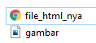
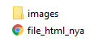

File path
PROGRAM STUDI
SISTEM INFORMASI
MATA KULIAH
Pemrograman Web
File path menjelaskan lokasi sebuah file di struktur direktori sebuah situs web.
<img src=“gambar.jpg”> File gambar terletak di direktori yang sama dengan halaman web saat ini.
<img src=“images/gambar.jpg”> File gambar terletak di direktori images yang ada didalam direktori saat ini
<img src=“../images/gambar.jpg”> File gambar terletak di direktori images yang setingkat lebih tinggi daripada direktori saat ini.
File gambar didalam sini
File htmlnya didalam sini
File gambar didalam sini

Slide 15
Alamat Absolute dan Relative
PROGRAM STUDI
SISTEM INFORMASI
MATA KULIAH
Pemrograman Web
Alamat absolute adalah file path lengkap untuk sebuah file:
<img src=“http://www.dinus.ac.id/images/gambar.jpg”>
<a href=http://www.dinus.ac.id>Udinus</a>
Alamat relative adalah file path yang menunjuk ke sebuah file yang lokasinya relative terhadap halaman web saat ini:
<img src=“images/gambar.jpg”>
<a href=“admin/login.html”>Login</a>

Slide 16
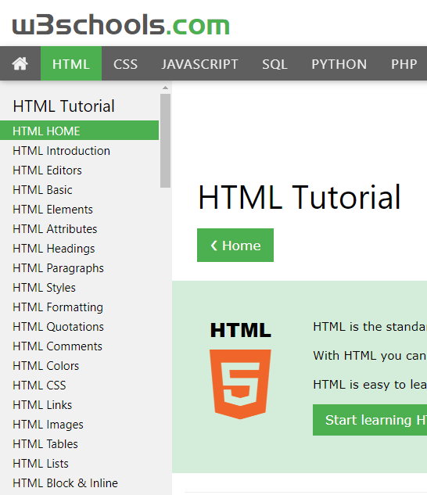
Elemen list
PROGRAM STUDI
SISTEM INFORMASI
MATA KULIAH
Pemrograman Web
Menu Navigasi
Digunakan untuk menampilkan kumpulan teks sebagai sebuah daftar. Ada dua jenis list:
Unordered list
<ul>
<li>Item 1</li>
<li>Item 2</li>
</ul>
Ordered list
<ol>
<li>Item 1</li>
<li>Item 2</li>
</ol>
Elemen li untuk membuat item-item list. List biasa digunakan untuk membuat menu navigasi
Item 1
Item 2
Item 1
Item 2

Slide 17

THANKS
ANY QUESTIONS?

